Slide 1
Μάθημα 7ο
Εισαγωγή στο MS Word
Αντιγραφή – Εύρεση Κειμένου

Slide 2
Αντιγραφή - Επικόλληση
Η αντιγραφή κι επικόλληση είναι δύο σημαντικές λειτουργίες που μας επιτρέπουν να μεταφέρουμε κείμενο στο αρχείο Word μας από μία άλλη πηγή, όπως για παράδειγμα μία ιστοσελίδα ή ένα άλλο αρχείο Word χωρίς να το πληκτρολογούμε ξανά.
Μπορούμε να αντιγράψουμε:
  Κείμενο
  Εικόνες
  Σχήματα
  κ.α

Slide 3
Αντιγραφή – Επικόλληση (συνέχεια)
Δεν υπάρχει μέγιστο κι ελάχιστο όριο στο τι μπορούμε να αντιγράψουμε. Μπορούμε αν αντιγράψουμε:
  Ένα ολόκληρο κείμενο
  Μία σελίδα
  Μία παράγραφο
  Μία λέξη
  Ακόμα κι έναν χαρακτήρα (δηλ. ένα γράμμα ή έναν αριθμό)

Slide 4
Διατήρηση Μορφοποίησης
  Μπορούμε να αντιγράφουμε ένα κείμενο με ή χωρίς την μορφοποίηση του.
  Διατήρηση Μορφοποίησης Προέλευσης:
    Εδώ αντιγράφεται το κείμενο με την μορφοποίηση που έχει. Δηλαδή, το κείμενο που μεταφέρθηκε στο νέο αρχείο έχει την ίδια εμφάνιση (Μέγεθος γραμματοσειράς, χρώμα, επισήμανση κ.α ) με το αρχικό κείμενο

Slide 5
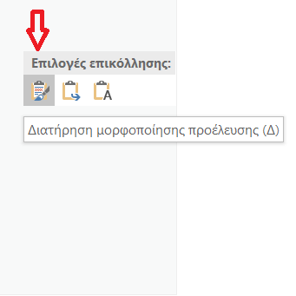
Διατήρηση Μορφοποίησης (2)

Slide 6
Διατήρηση Μόνο Κειμένου
Σε αυτή τη περίπτωση έχουμε αντιγραφή μόνο του κειμένου χωρίς τη μορφοποίηση του.
Το κείμενο που έχει μεταφερθεί ΔΕΝ έχει το μέγεθος γραμματοσειράς, το χρώμα γραμματοσειράς, την επισήμανση κ.α που έχει το αρχικό κείμενο.

Slide 7
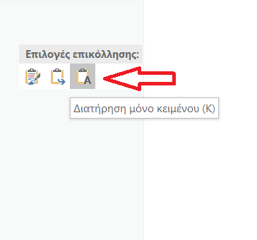
Διατήρηση Μόνο Κειμένου (2)

Slide 8
Αποκοπή - Επικόλληση
Με την αποκοπή το κείμενο που αντιγράφουμε ΔΙΑΓΡΑΦΕΤΑΙ.
Την αποκοπή την χρησιμοποιούμε όταν θέλουμε να μεταφέρουμε ένα κείμενο σε ένα άλλο αρχείο και ταυτόχρονα να διαγραφεί από το αρχικό αρχείο.

Slide 9
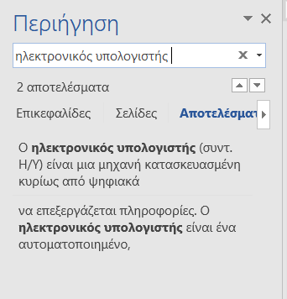
Εύρεση
Με την λειτουργία της «Εύρεσης» μπορούμε πολύ γρήγορα να εντοπίσουμε στο κείμενό μας, λέξεις και φράσεις.
2
1

Slide 10
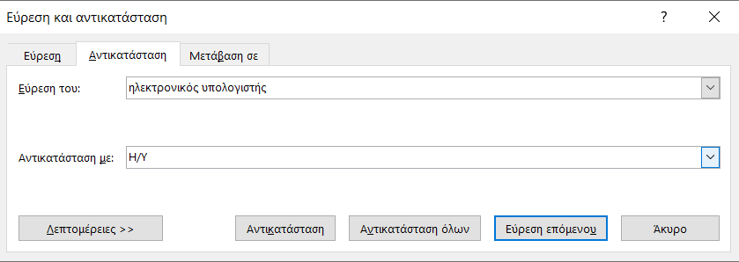
Αντικατάσταση
Με την λειτουργία της «Αντικατάστασης» μπορούμε πολύ γρήγορα να εντοπίσουμε στο κείμενό μας, λέξεις και φράσεις και να τις αντικαταστήσουμε με άλλες.

